Slide 1
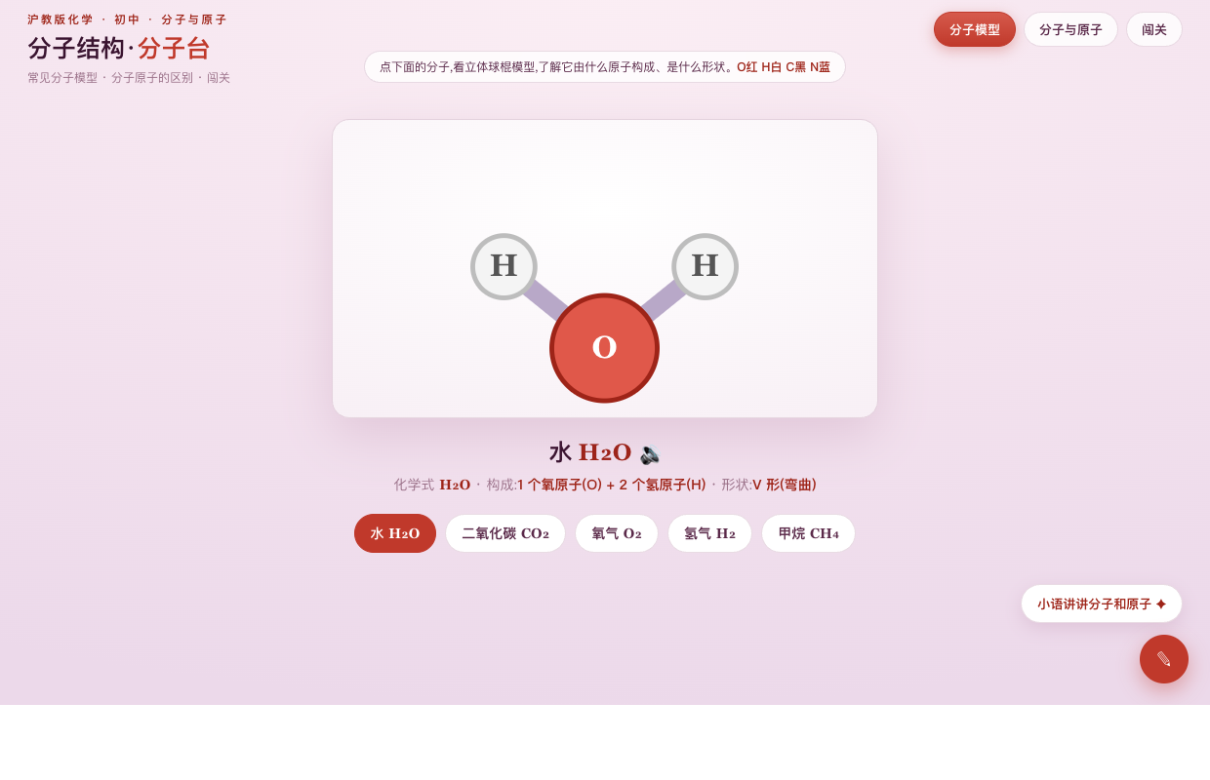
Molecules & Atoms
分子和原子
常见分子模型 · 分子原子的区别 · 闯关
▶ 打开分子台

Slide 2
Lead-in · 导入
水和空气,究竟由什么微粒构成?
想一想
1 滴水、1 口气看不见的‘小颗粒’到底长什么样?这些<b>微观粒子</b>就是分子和原子。
今天学
认识<b>分子和原子</b>:常见分子由什么原子构成、分子与原子的区别、它们的运动与间隔。
怎么学
<b>点分子看旋转模型 → 辨清分子与原子 → 闯关检测</b>,把看不见的微粒看得见。
分子和原子 · 沪教版化学(初中)
P.2

Slide 3
Models · 常见分子
五种常见分子的构成
分子 | 化学式 | 构成 | 形状
水 | H₂O | 1 个氧 + 2 个氢 | V 形(弯曲)
二氧化碳 | CO₂ | 1 个碳 + 2 个氧 | 直线形
氧气 | O₂ | 2 个氧 | 双原子(直线)
氢气 | H₂ | 2 个氢 | 双原子(直线)
甲烷 | CH₄ | 1 个碳 + 4 个氢 | 正四面体
在分子台点每个分子,即看可旋转的彩色球棍模型(O红 H白 C黑 N蓝),构成与形状一目了然。
分子和原子 · 沪教版化学(初中)
P.3

Slide 4
Concept · 分子与原子
分子 与 原子
分子
原子
保持物质<b>化学性质</b>的最小粒子。如保持水的化学性质的最小粒子是水分子。
<b>化学变化</b>中的最小粒子。化学变化中分子可分,而原子不可再分。
化学变化的微观本质:分子破裂成原子 → 原子重新组合成新分子。例 2H₂O → 2H₂↑ + O₂↑
分子和原子 · 沪教版化学(初中)
P.4

Slide 5
演示 · 分子模型
点分子,模型就旋转
点分子
水 H₂O · 球棍模型
点水/CO₂/O₂/H₂/CH₄,即看球棍模型。
看构成
O红 H白 C黑 N蓝,数清原子种类与个数。
记形状
水V形、CO₂直线、甲烷正四面体。
▶ 分子台 · 分子模型
分子和原子 · 沪教版化学(初中)
P.5

Slide 6
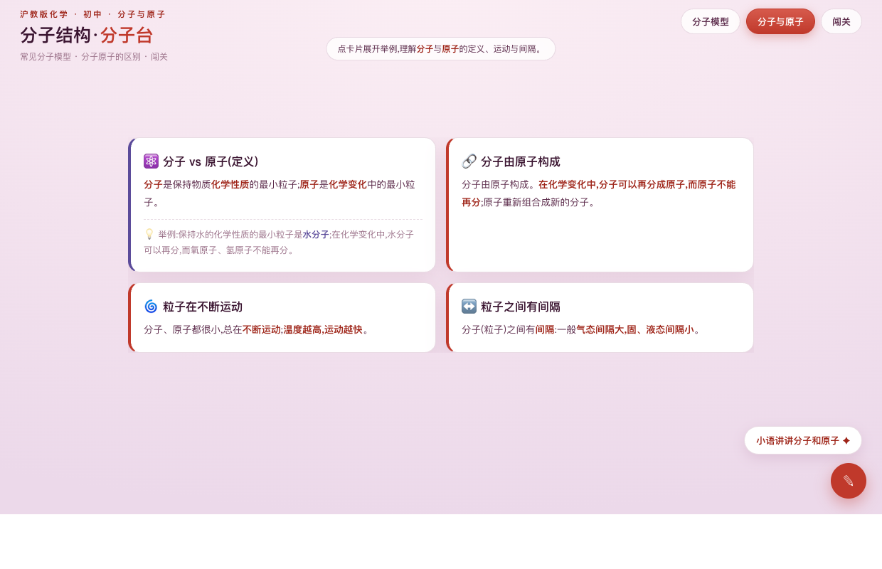
演示 · 分子与原子
辨清分子与原子
点卡片
分子 vs 原子
展开定义与生活实例,逐条理解。
说运动
品红扩散、墙内开花墙外香=分子在运动。
说间隔
热胀冷缩、气体易压缩=分子间有间隔。
▶ 分子台 · 分子与原子
分子和原子 · 沪教版化学(初中)
P.6

Slide 7
Summary · 板书
分子和原子
分子:保持物质化学性质的最小粒子 原子:化学变化中的最小粒子
常见分子:H₂O(1氧+2氢) · CO₂(1碳+2氧) · O₂(2氧) · H₂(2氢) · CH₄(1碳+4氢)
化学变化:分子可分、原子不可再分;原子重新组合成新分子
分子在不断运动(温度越高越快);分子之间有间隔(气态大、固液小)
▶ 分子台 · 闯关检测
分子和原子 · 沪教版化学(初中)
P.7

Slide 8
Homework · 作业
看得见,说得清
必做
写出 H₂O / CO₂ / O₂ / H₂ / CH₄ 各由什么原子、几个原子构成,并写出分子与原子的定义。
实践
用微观粒子观点解释:湿衣服晾干、气体易压缩、水受热蒸发,各与分子的什么性质有关。
挑战
用文字或简图描述水电解 2H₂O→2H₂↑+O₂↑ 的微观过程,说明为什么这是化学变化。
分子和原子 · 沪教版化学(初中)
P.8

Slide 9
微观世界
看得见 · 转得动 · 从微观认识物质
分子和原子 · 沪教版化学(初中)
P.9

